Slide 1
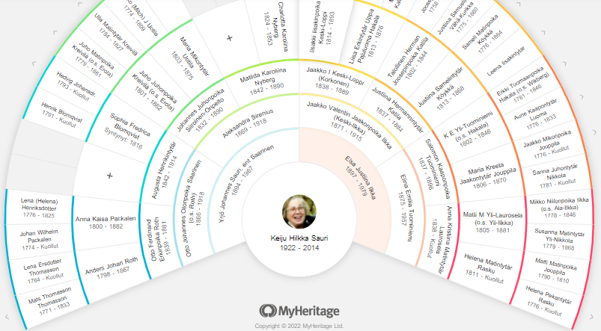
Sukukokous Hausjärvellä
11.6.2022
Geneettinen sukututkimus – kokemuksia
Hanna Linna-Varis

Slide 2
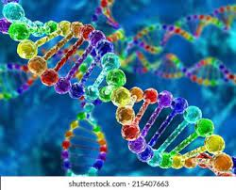
Geneettistä sukututkimusta tarjoavia yrityksiä
23andMe
AncestryDNA
Family Tree DNA
My Heritage
Ym.
Sylkinäyte postitetaan tutkittavaksi. Jonkin ajan kuluttua saat linkin internet-sivulle, josta löytyy tiedot geeneistäsi tai mahdollisesti terveydestäsi. Eri firmat antavat tietoa eri näkökulmista. Hinnat vaihtelevat 40…250 e, riippuen analyysin tarkkuudesta.
Alan yritykset yleensä USA:ssa
Miehillä Y-kromosomi periytyy aina isältä pojalle. Äiti-linjaisesti voidaan tutkia vain mitokondrion DNA:n kautta.

Slide 3
Länsi-Suomessa yleisimmät Y DNA:n haploryhmät ovat N ja I (yhteensä yli 80 %).
Naisilta löytyy laajempi kirjoa mitokondrio DNA:ta löytyy naisilta. Yleisyysjärjestys H, U, W, HV0+V, K ja X.
Mitä tällä tiedolla sitten tekee?
Ei mitään, mutta….

Slide 4
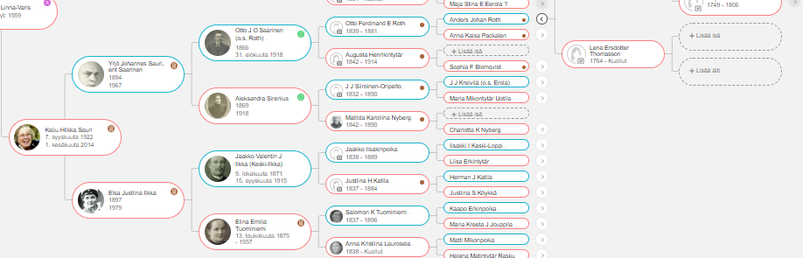
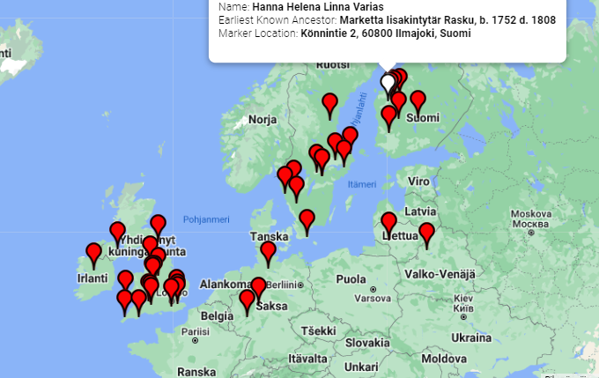
Geneettisiin sukututkimusohjelmistoihin liittyy yleensä hyvät työkalut:
- Helppo rakentaa sukupuita, sukupuut täydentävät itseään, kuvankäsittely/valokuvankorjausohjelmia käytettävissä

Slide 5
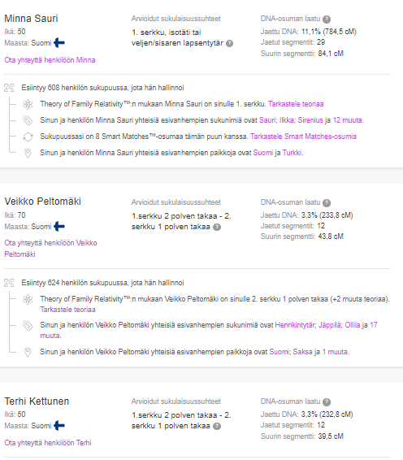
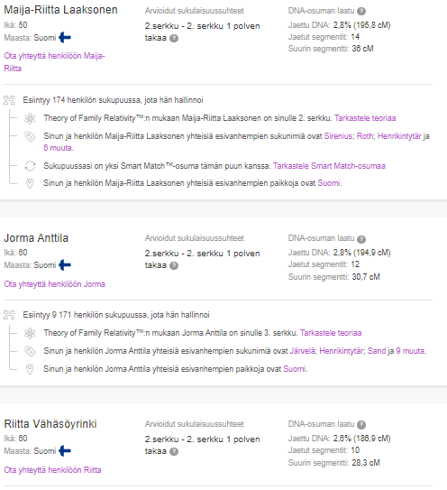

Slide 6
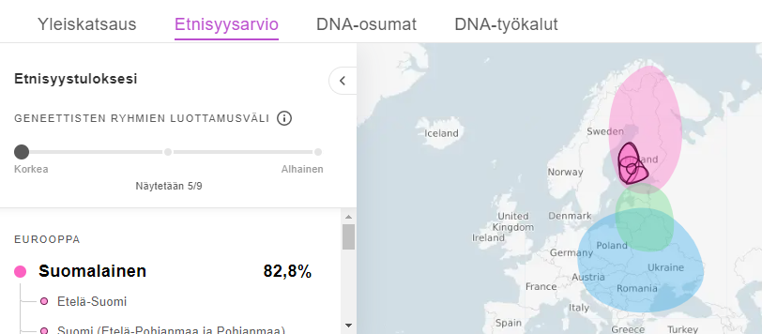

Slide 7
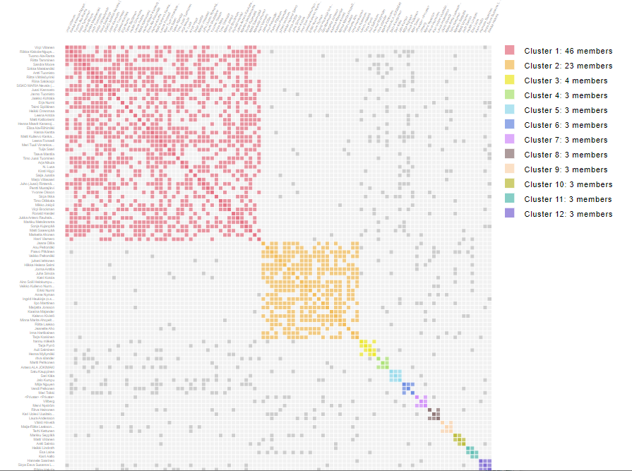

Slide 8
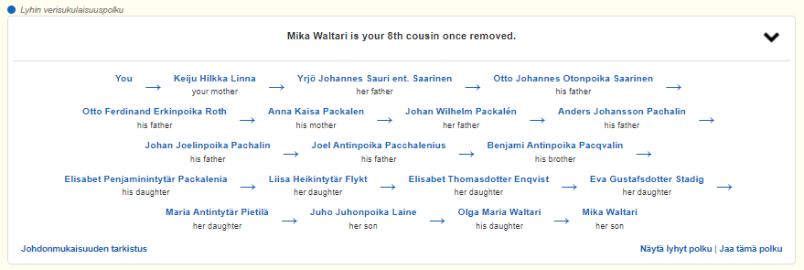
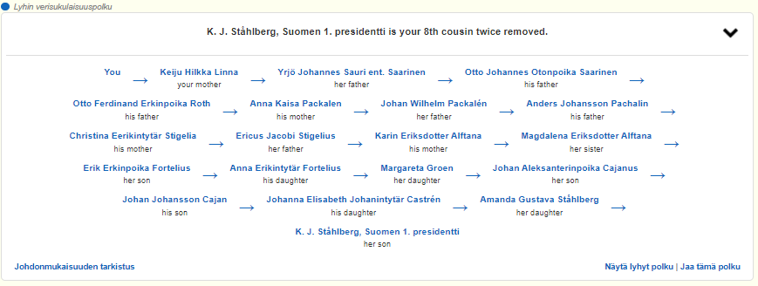
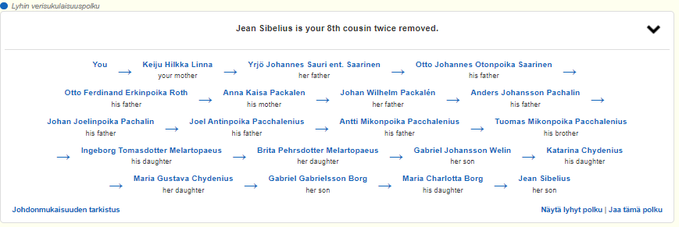
www.geni.com
Maailman sukupuu kehitteillä. Toimii.
- suomalaiset ovat yleensä keskimäärin 11. serkkuja, väitetään

